Slide 1
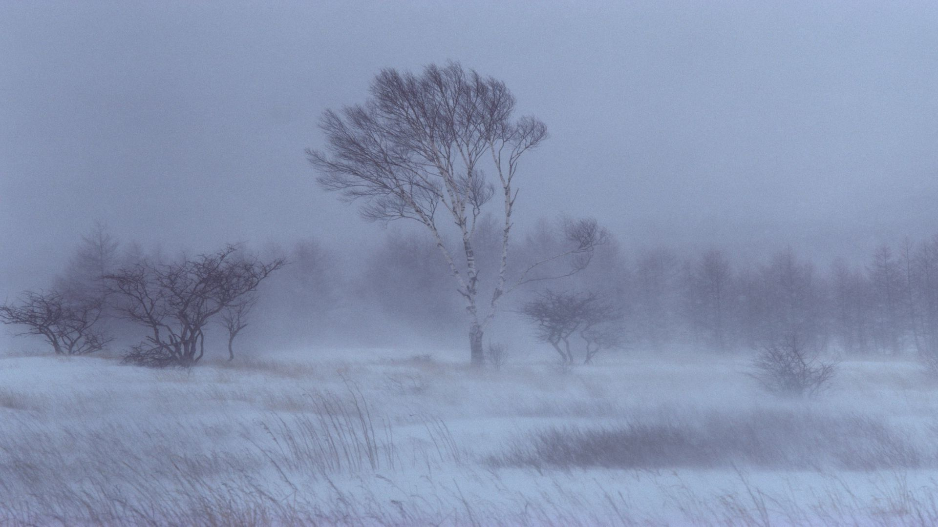
Предсказание погоды на основе исторических данных
Исполнители:
Долгов Андрей
Кабанов Алексей

Slide 2
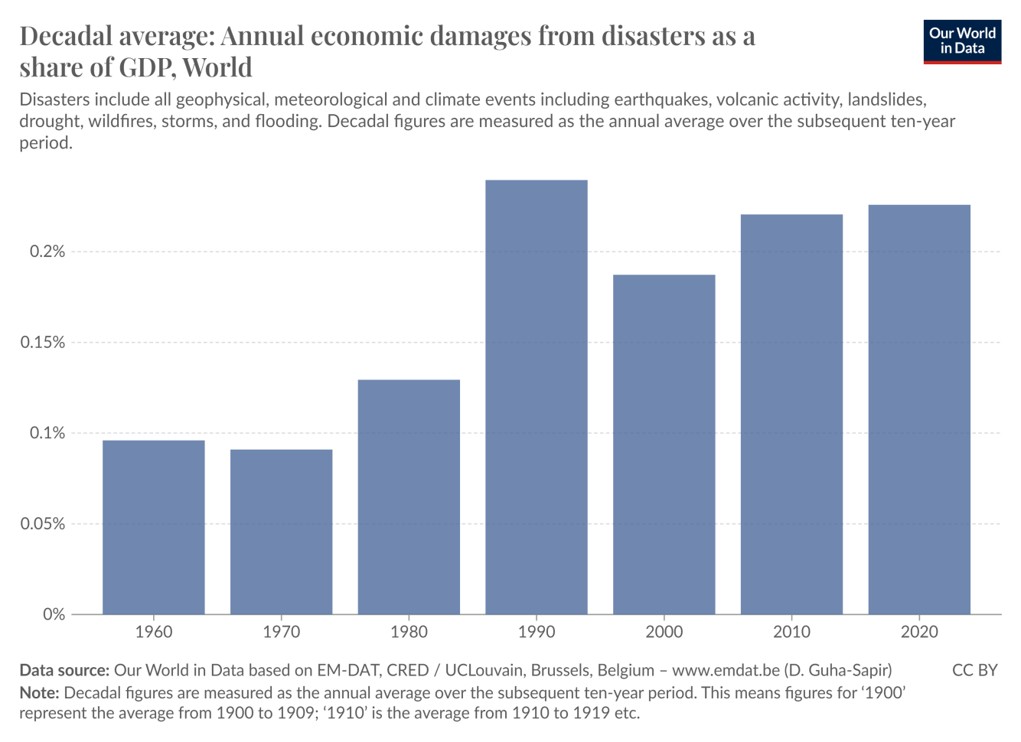
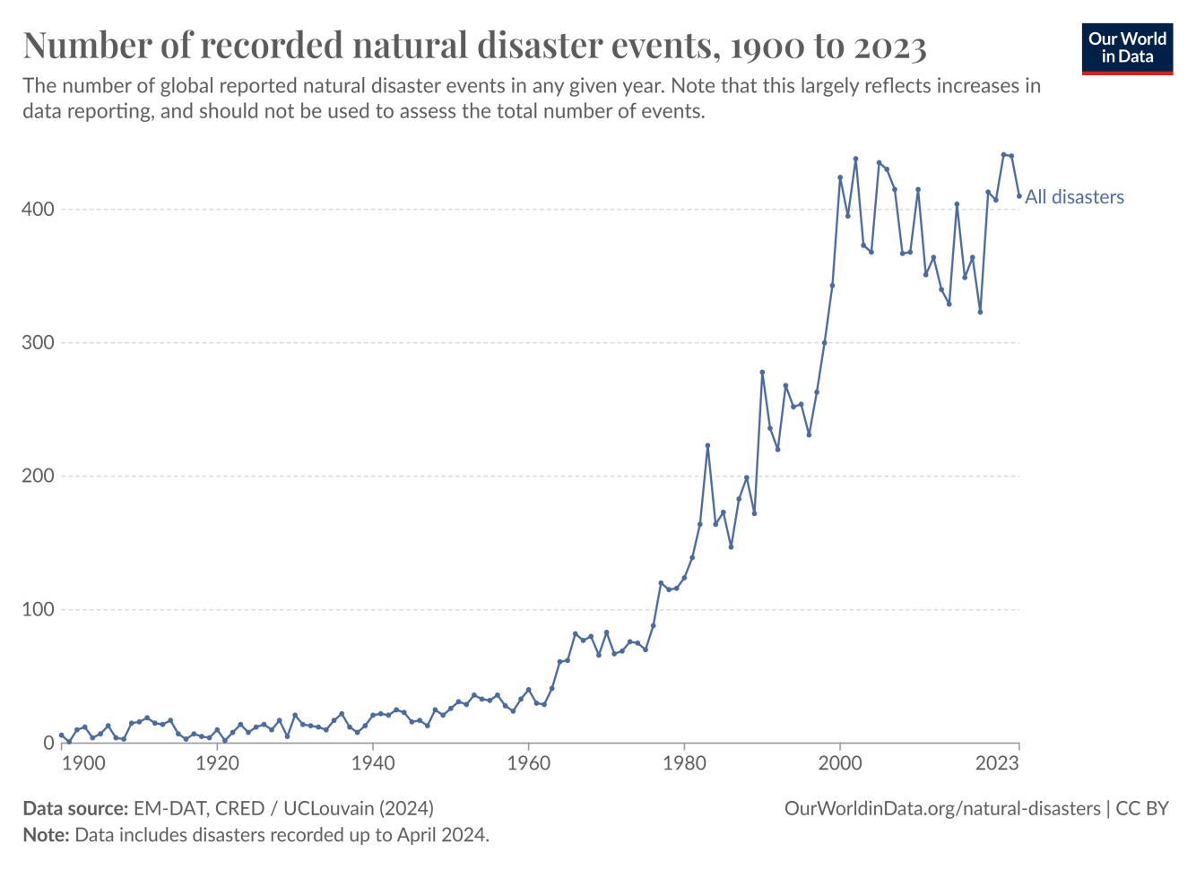
Введение
Предсказание погоды на основе исторических данных
Исполнители:
Долгов Андрей
Кабанов Алексей
Экономический ущерб от природных катастроф в % ВВП
Количество зарегистрированных природных катастроф с 1900г.
КОМБИНИРОВАННЫЕ МЕТОДЫ
Проблема: Низкая точность существующих моделей (обычно до 3-х суток).
СИМУЛЯЦИИ
ФИЗИЧЕСКИЕ МОДЕЛИ
Цель: Создать предсказательную модель на основе исторических данных.
СИСТЕМЫ МЕТЕО-НАБЛЮДЕНИЯ
МАШИННОЕ ОБУЧЕНИЕ
Задачи:
Подготовить обучающий датасет
Подготовить контрольные датасеты
Обучить и сравнить разные модели
Notes:
Только в России количество природных катастроф (таких как паводки, ураганы, наводнения и прочее), согласно данным Минприроды, увеличилось в четыре раза с 1990 по 2010 годы и продолжает расти. В качестве недавнего примера можно привести лесные пожары в Сибири, произошедшие в 2022 году. Примерно то же самое происходит и в других регионах нашей планеты.
Глобальные изменения климата вызывают все более частые и масштабные природные аномалии. По данным Всемирной метеорологической организации, с 1960-х годов они стали происходить в среднем в десять раз чаще по всему миру. Кроме того, ущерб от этих катастроф значительно возрос: за последние четыре года потери от природных катаклизмов превысили ущерб, причиненный за все предшествующее десятилетие.
Поэтому вопрос прогнозирования погоды становится столь важным сейчас

Slide 3
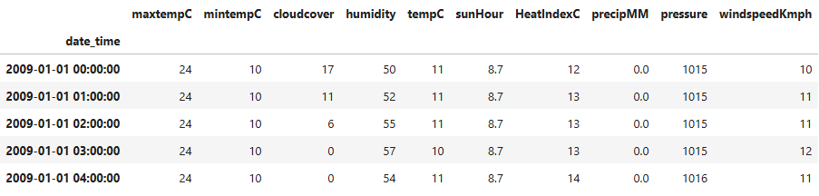
Экономический ущерб от природных катастроф в % ВВП
Количество зарегистрированных природных катастроф с 1900г.
Постановка цели и задач
КОМБИНИРОВАННЫЕ МЕТОДЫ
Проблема: Низкая точность существующих моделей (обычно до 3-х суток).
СИМУЛЯЦИИ
ФИЗИЧЕСКИЕ МОДЕЛИ
Цель: Создать предсказательную модель на основе исторических данных.
Задачи:
Подготовить обучающий датасет
Подготовить контрольные датасеты
Обучить и сравнить разные модели
СИСТЕМЫ МЕТЕО-НАБЛЮДЕНИЯ
МАШИННОЕ ОБУЧЕНИЕ
Источники данных
Kaggle
Архив rp5.ru
Архив NOAA
Данные, взятые для обучения
Температура
Облачность
Влажность
Солнечные день
Тепловой индекс
Осадки
Давление
Скорость ветра
Готовый датасет
Готовый датасет
Notes:
Существует множество подходов к предсказанию погоды, которые условно можно разделить на четыре группы: симуляции, системы наблюдения (спутники, метеорадары и т.д.), физические модели, методы искусственного интеллекта и машинного обучения.
Для создания качественных прогнозов применяют комбинированные методы, совмещающие все подходы.
Тем не менее, до недавнего времени применение машинного обучения было ограничено из-за его новизны и необходимости в значительных вычислительных ресурсах, которые были недоступны для компьютеров недавнего прошлого.
В данной работе мы поставили себе цель создать модель прогнозирование температуры особо важно для сельскохозяйственный террритории России в связи с участившимися случаями наступления жары, сопровождающейся засухой или заморозков, приводящих к гибели урожая, тепловых ударов у животных и людей, усиленному потреблению электроэнергии особенно в летний период.

Slide 4
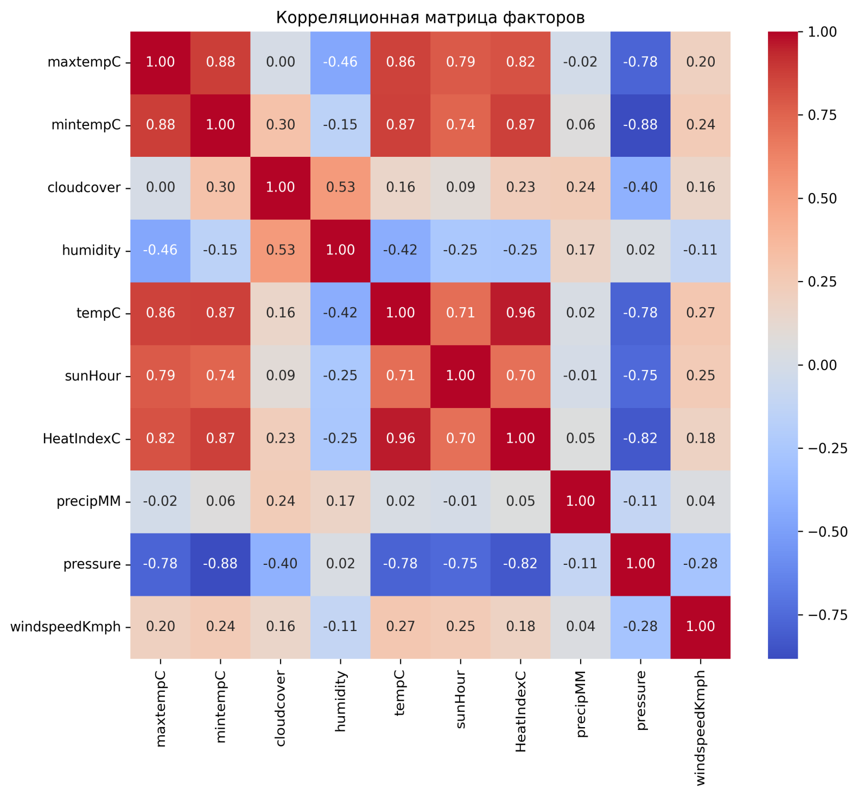
Проблема: Низкая точность существующих моделей (обычно до 3-х суток).
Цель: Создать предсказательную модель на основе исторических данных.
Задачи:
Подготовить обучающий датасет
Подготовить контрольные датасеты
Обучить и сравнить разные модели
СИМУЛЯЦИИ
ФИЗИЧЕСКИЕ МОДЕЛИ
СИСТЕМЫ МЕТЕО-НАБЛЮДЕНИЯ
МАШИННОЕ ОБУЧЕНИЕ
Источники данных
Kaggle
Архив rp5.ru
Архив NOAA
Подготовка данных
Данные, взятые для обучения
Температура
Облачность
Влажность
Солнечные день
Тепловой индекс
Осадки
Давление
Скорость ветра
Готовый датасет
Ранг матрицы равен: 10 Определитель матрицы равен: 1.82e-05
Сильные корреляции:
Атмосферное давление и температура.
Температура и индекс жары.
Облачность и влажность.
Атмосферное давление и продолжительность солнечного дня.
Температура и продолжительность солнечного дня.
Notes:
Для обучения наших моделей мы использовали данные с платформы Kaggle, сосредоточив внимание на городе Канипур в Индии. В дальнейшем мы планируем расширить обучение моделей на основе данных, собранных в отдельных городах и регионах, используя информацию с метеостанций. В России мы будем работать с архивами, доступными на сайте rp5.ru, где представлено множество подготовленных наборов данных для всех крупных городов, а также для аэропортов, для которых доступен почасовой архив.
Что касается остального мира, мы обратимся к архиву Национального управления океанических и атмосферных исследований США. Этот архив объемом 3,5 Гб содержит сжатые сырые данные и охватывает большинство регионов планеты. В первую очередь, представлена информация для США и других развитых стран, но также имеются данные и для метеостанций, расположенных в менее развитых регионах. На некоторых метеостанциях наблюдения ведутся уже более 200 лет! Этот архив требует большой работы по очистке и обработке, поэтому его мы оставили для следующего этапа.
Из всего объема данных были взяты только необходимые для нашего исследования: максимальная/минимальная температура, облачность, влажность, осадки, давление, продолжительность солнечного дня и др.

Slide 5
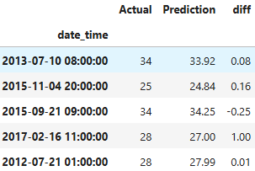
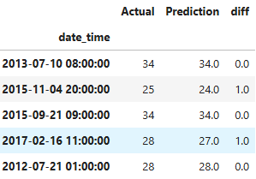
Источники данных
Kaggle
Архив rp5.ru
Архив NOAA
Данные, взятые для обучения
Температура
Облачность
Влажность
Солнечные день
Тепловой индекс
Осадки
Давление
Скорость ветра
Готовый датасет
Анализ данных
Ранг матрицы равен: 10 Определитель матрицы равен: 1.82e-05
Сильные корреляции:
Атмосферное давление и температура.
Температура и индекс жары.
Облачность и влажность.
Атмосферное давление и продолжительность солнечного дня.
Температура и продолжительность солнечного дня.
Сравнение моделей на реальных данных
Линейная регрессия
Регрессия с использованием случайного леса
Регрессия с использованием деревьев решений
Модель | MAE | MSE | R2-score
Линейная регрессия | 1.2 | 2.51 | 0.96
Регрессия с использованием случайного леса | 0.47 | 0.63 | 0.99
Регрессия с использованием деревьев решений | 0.56 | 1.12 | 0.98
Примеры предсказания для моделей
Вывод:
Модель "Регрессия с использованием случайного леса" является наилучшей из представленных.
Регрессия с использованием случайного леса
Регрессия с использованием деревьев решений
Notes:
Была составлена корреляционная матрица и выявлены зависимости в данных. Вот некоторые выводы:
Влажность имеет отрицательную корреляцию с большинство факторов, особенно с температурой. Это может указывать на то, что при повышении температуры уровень влажности в данном регионе снижается.
Атмосферное давление также имеет отрицательную корреляцию с большинством показателей, это говорит о том, что в зимние месяцы, когда продолжительность солнечного дня меньше в данном регионе устанавливается прохладная, менее дождливая и менее облачная погода.

Slide 6
Ранг матрицы равен: 10 Определитель матрицы равен: 1.82e-05
Сильные корреляции:
Атмосферное давление и температура.
Температура и индекс жары.
Облачность и влажность.
Атмосферное давление и продолжительность солнечного дня.
Температура и продолжительность солнечного дня.
Сравнение моделей на реальных данных
Модели
Модель | MAE | MSE | R2-score
Линейная регрессия | 1.2 | 2.51 | 0.96
Регрессия с использованием случайного леса | 0.47 | 0.63 | 0.99
Регрессия с использованием деревьев решений | 0.56 | 1.12 | 0.98
Линейная регрессия
Регрессия с использованием случайного леса
Регрессия с использованием деревьев решений
Примеры предсказания для моделей
Вывод:
Модель "Регрессия с использованием случайного леса" является наилучшей из представленных.
Регрессия с использованием случайного леса
Регрессия с использованием деревьев решений
Расширение датасета на все города России
Дообучение модели на данных по России
Дообучение модели на данных NOAA
Интеграция модели в существующие алгоритмы предсказания погоды
Подготовка и обработка датасета NOAA
Notes:
Для анализа датасета мы попробовали использовать три вида регрессий:
Линейная — это один из самых простых и популярных методов статистического анализа и машинного обучения. Он используется для моделирования и анализа взаимосвязей между одной зависимой переменной и одной или несколькими независимыми переменными. Однако одно из ее ограничений – линейность взаимосвязей, что может не соответствовать действительности.
Регрессия с использованием случайного леса – это ансамблевый метод, что означает, что он объединяет множество моделей, чтобы улучшить качество предсказания и сократить вероятность переобучения.
Регрессия с использованием деревьев решений - используется для предсказания числовых значений в зависимости от входных характеристик. Метод основан на структуре дерева, где каждая ветвь представляет собой выбор, основанный на значении признаков, а листья дерева содержат конечные предсказания.
На слайде показаны примеры предсказаний для метода случайного леса и деревьев решений. Также результаты были собраны в таблицу.
Модель "Регрессия с использованием случайного леса" является наилучшей из представленных, так как она имеет наименьшие значения MAE и MSE, а также максимальный R², что указывает на ее высокое качество предсказаний.

Slide 7

Сравнение моделей на реальных данных
Линейная регрессия
Регрессия с использованием случайного леса
Регрессия с использованием деревьев решений
Модель | MAE | MSE | R2-score
Линейная регрессия | 1.2 | 2.51 | 0.96
Регрессия с использованием случайного леса | 0.47 | 0.63 | 0.99
Регрессия с использованием деревьев решений | 0.56 | 1.12 | 0.98
Примеры предсказания для моделей
Вывод:
Модель "Регрессия с использованием случайного леса" является наилучшей из представленных.
Регрессия с использованием случайного леса
Регрессия с использованием деревьев решений
Дальнейшее развитие
Расширение датасета на все города России
Дообучение модели на данных по России
Дообучение модели на данных NOAA
Интеграция модели в существующие алгоритмы предсказания погоды
Подготовка и обработка датасета NOAA
Notes:
Дальнейшее развитие проекта мы видим следующим образом:
1. Расширение датасета, включая города России с классификацией по географическим участкам, обладающим схожими погодными условиями, что позволит объединить несколько городов в одну погодную область.
2. Дообучение модели для каждого города и погодной области.
3. Очистка и обработка обширного датасета от Национального управления океанических и атмосферных исследований США с той же классификацией метеостанций по географическим зонам с похожим климатом, а затем дообучение модели, принимая во внимание полученные данные.
4. Интеграция модели в существующий алгоритм прогнозирования погоды, что в теории, может повысить точность предсказаний.

